Slide 1
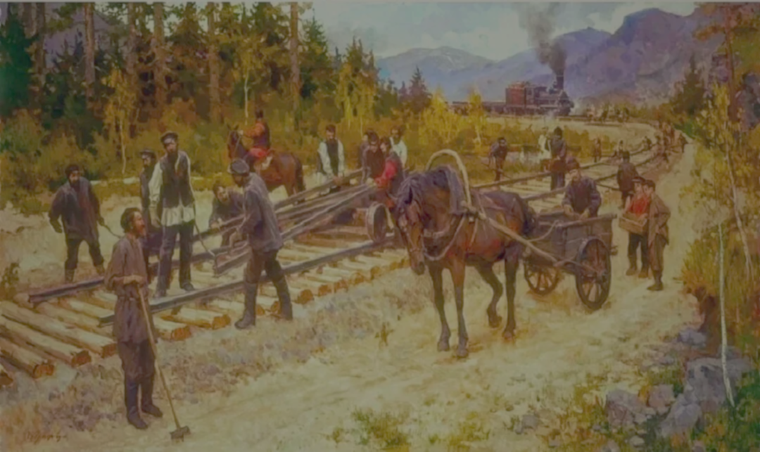
Социальный и экономический облик России 90-х гг. XIX в.
Доклад на тему:
Выполнили студенты группы ИСТ-331
Числова Екатерина, Рыжик Анастасия, Филинцева Анастасия, Соляр Данила, Курасов Дмитрий

Slide 2
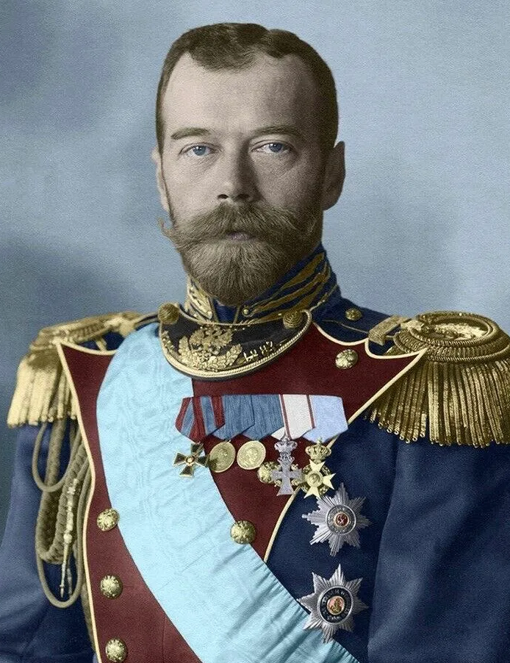
Введение
20 октября 1894 года в Ливадийском дворце скончался Александр III. На престол вступил последний российский император Николай II.
Основной задачей монарха было укрепление самодержавного строя в России.
В 90 - е годы в России начался промышленный подъем, в результате которого сложился капиталистический строй.
Правление Николая II было ознаменовано экономическим развитием России и одновременно ростом в ней социально-политических противоречий, революционного движения.
Николай II Александрович
(1894 - 1917)

Slide 3
Роль индустриализации в экономической модернизации
Индустриализация – это процесс развития промышленности и перехода от ручного труда к массовому производству с использованием машин и технологий. В России индустриализация началась в конце XIX – начале XX века.
Развитие промышленности: были созданы крупные промышленные предприятия, которые производили товары массового потребления, такие как текстиль, металлургическая продукция, машины и т.д. Это позволило удовлетворить растущий спрос на товары и создать рабочие места для населения.
Увеличение производительности труда: с появлением машин производство стало более быстрым и эффективным. Это позволило увеличить объемы производства и снизить стоимость товаров.
Развитие транспортной инфраструктуры: были построены новые железные дороги, что позволило ускорить транспортировку товаров и сырья. Это сделало возможным расширение рынков сбыта и развитие внутренней торговли.
Создание новых рабочих мест: крупные промышленные предприятия требовали большое количество рабочей силы, и многие люди перешли с сельского хозяйства на работу в промышленности. Это позволило снизить безработицу и улучшить экономическое положение населения.
Рост экономики и укрепление государства: увеличение производства и продажи товаров приводили к увеличению доходов государства, что позволяло финансировать различные социальные и инфраструктурные проекты. Это также укрепляло позицию России на международной арене и повышало ее экономическую мощь.

Slide 4
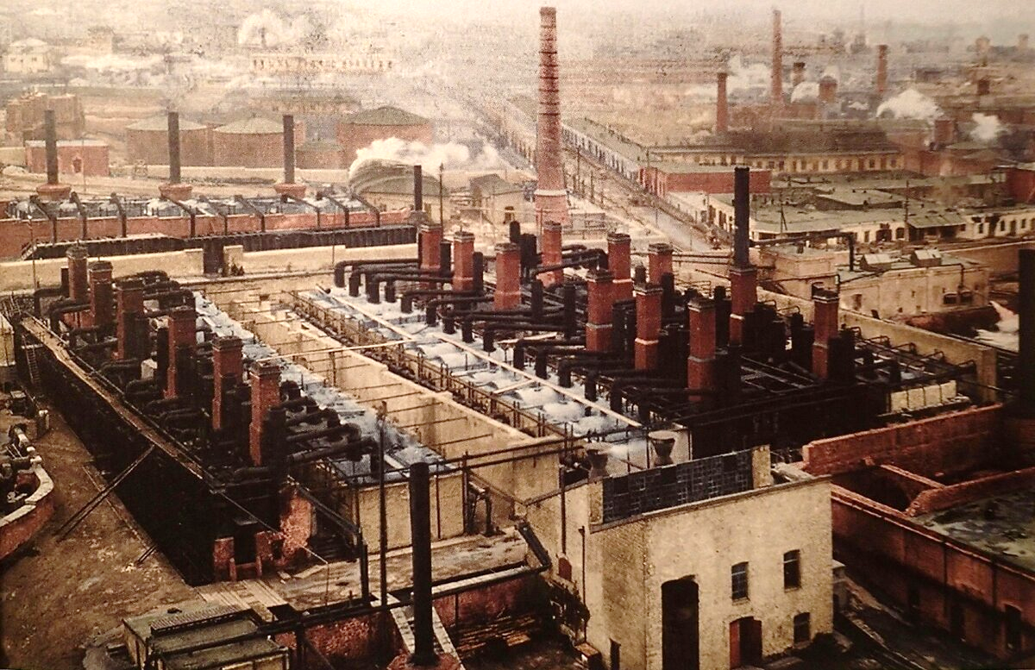
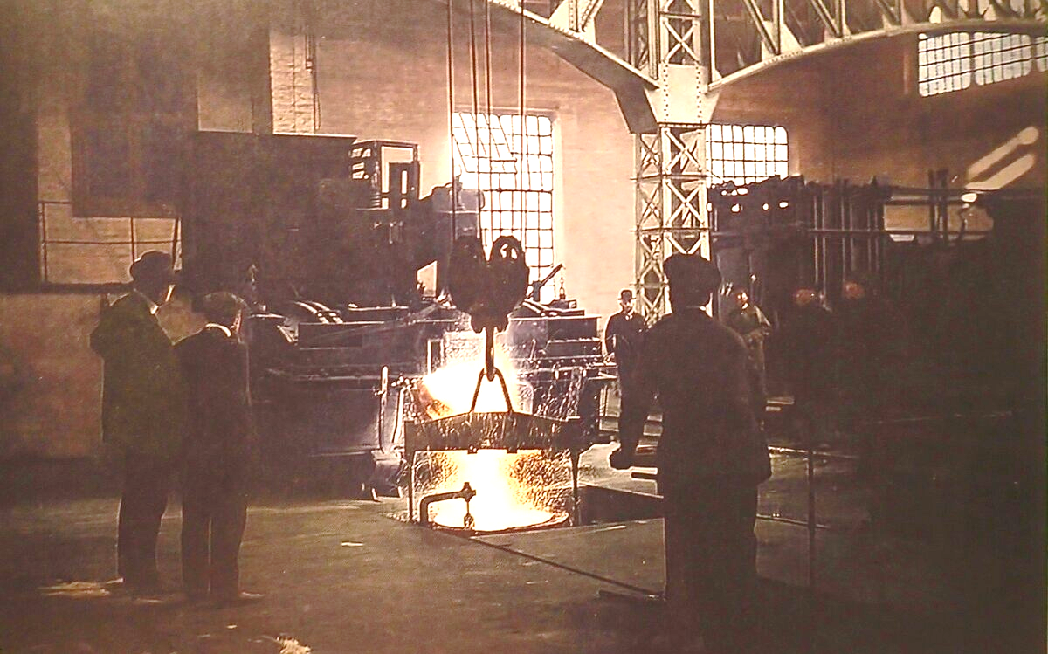
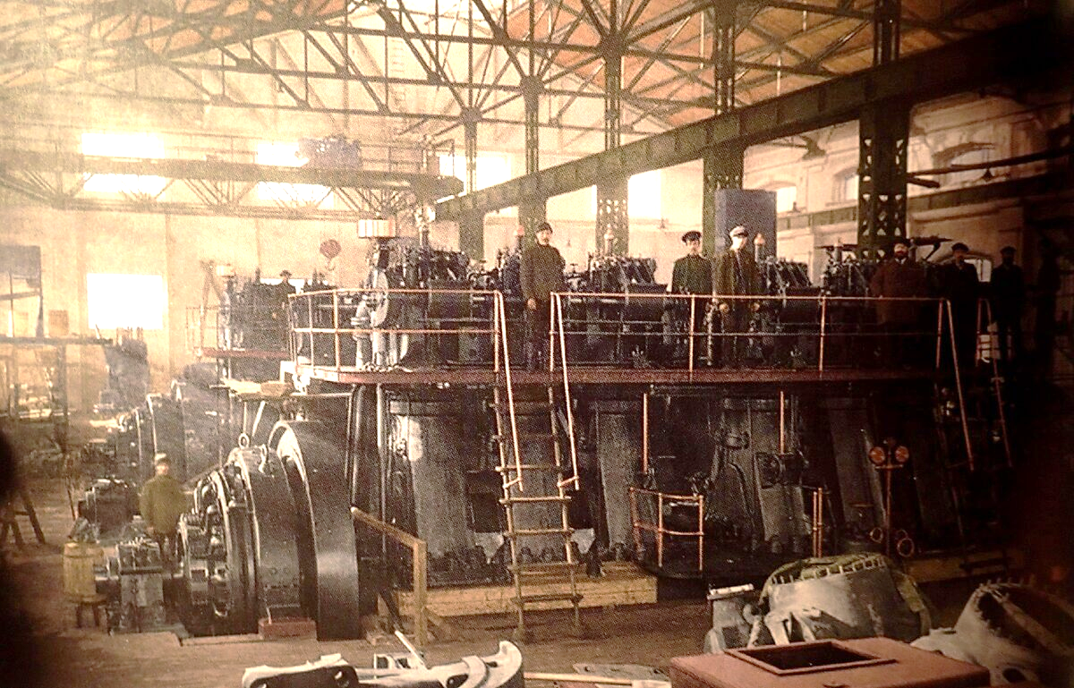
Экономика России в 90х гг. XIX в.
В начале 90-х гг. XIX в. в России начался промышленный подъем, который продолжался до начала XX в. и шел очень интенсивно. Особенно высокими темпами развивалась тяжелая промышленность: тяжелое машиностроение, химические производства, электроиндустрия, железнодорожный транспорт, добыча полезных ископаемых. По общему объему продукции тяжелой промышленности Россия вошла в число первых стран мира.
Главной причиной промышленного подъема 90-х гг. явилась экономическая политика правительства, направленная на поддержку и протекционистскую защиту промышленности, стабилизацию денежного обращения, создание условий для развития в России рыночного уклада.
Нефтеперерабатывающий завод
Обуховский завод. Электросталилитейная мастерская.
Сормовский машиностроительный завод. Электропневматическая станция.

Slide 5
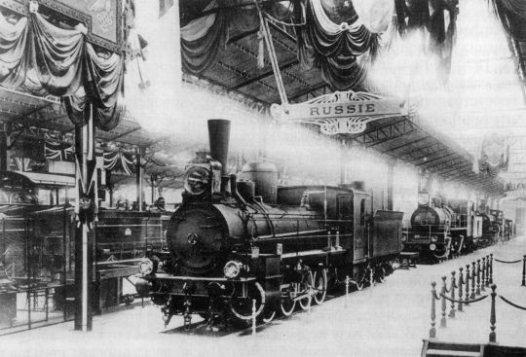

Экономика России в 90х гг. XIX в.
Таможенная политика: на большинство ввозимых в Россию товаров были установлены высокие, почти запретительные таможенные пошлины. Таможенные пошлины являлись важнейшим средством регулирования внешнеторгового баланса страны. Они сдерживали товарный импорт и способствовали активизации баланса внешней торговли.
Строительство железных дорог: правительство проводило политику поощрения развития транспортного машиностроения и рельсового производства. В 1890 г. Россия переживала самый интенсивный и масштабный подъем железнодорожного строительства.
Денежная реформа второй половины 90-х гг. XIX в: она качественно изменила положение русской денежной единицы -рубль стал одной из стабильнейших валют мира и во многом способствовала интеграции России в систему мирового рынка.
Выставка российского железнодорожного оборудования 1900 г.
Пятирублевая монета 1898 г.

Slide 6

Социальный облик России 90х гг. XIX в.
Для истории России второй половины XIX - начала ХХ в. важным и новым фактором общественной жизни стало рабочее движение.
В 1897 году была проведена первая всероссийская перепись населения. По ее данным в России насчитывалось 126 млн. человек. С 1863 по 1897 г. население России выросло в полтора раза - основном, за счет высокой рождаемости.
Отражением социальных сдвигов был рост городов. Доля горожан среди населения страны выросла за 1860-1890-е гг. с 8% до 13%.
Положение русских рабочих в целом было весьма тяжелым. Рабочий день достигал 16-18 часов, широко применялись штрафы, женский и детский труд.
Экономический вес буржуазии рос, предприниматели объединялись в союзы.
Искусственное прикрепление крестьянства к земле мешало формированию кадрового, квалифицированного пролетариата, что ставило препятствия на пути индустриального прогресса.

Slide 7
Выводы:
Индустриализация играла ключевую роль в экономической модернизации России, способствуя развитию промышленности, увеличению производительности труда, развитию транспортной инфраструктуры, созданию новых рабочих мест и росту экономики и государства в целом.
Промышленный подъем 90-х годов XIX века отличался интенсивностью в развитии тяжелой промышленности, внедрением новых технологий и увеличением производства.
Важную роль играла экономическая политика государства, направленная на поддержку промышленности, стабилизацию денежного обращения и развитие внешней торговли.
Развитие железнодорожной сети способствовало расширению рынков сбыта и укреплению экономики России.
Однако с развитием промышленности возникли социальные проблемы, такие как тяжелые рабочие условия и необходимость улучшения жизни рабочего класса.
Общественное движение, в том числе рабочее движение, стало важным фактором общественной жизни в то время.

Slide 8
Список литературы:
История России: в 3 т. / Под ред. А.Н. Сахарова. - М.: АСТ, 2001.

